Slide 1
M5 – Fundamentos de bases de datos relacionales
Día 7 – sesión 4

Slide 2
Contenidos sesión N° 4
Comandos y cláusulas.
Sentencias DDL (DROP y ALTER)
Sentencias DML (DELETE y UPDATE)
Restricciones de validación.
Condicionales.

Slide 3
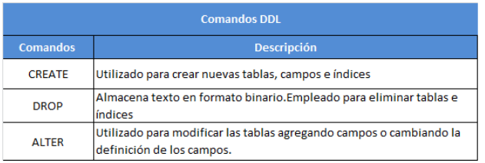
Comandos y cláusulas

Slide 4
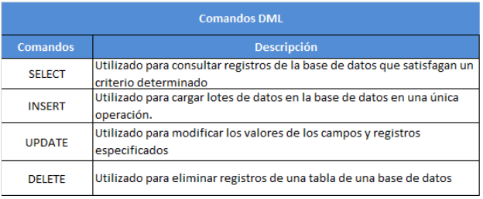
Comandos y cláusulas

Slide 5
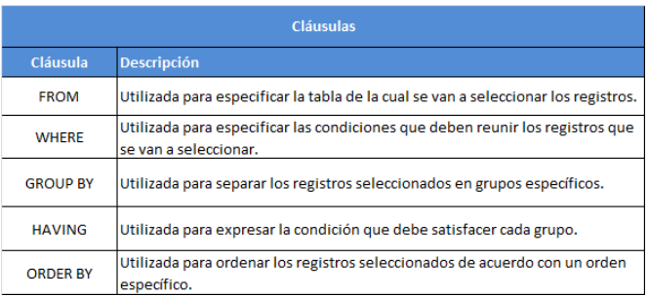
Cláusulas
Son condiciones de modificación, utilizadas para definir los datos que se desean seleccionar o manipular.

Slide 6
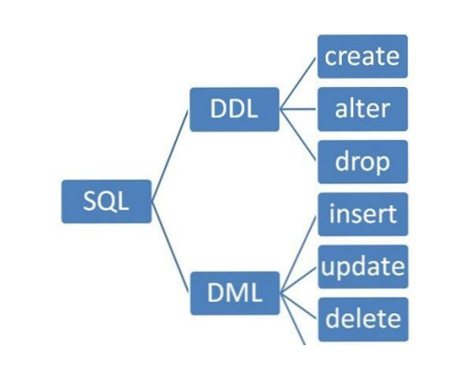

Slide 7
Sentencias ALTER
Cambiar contraseña de un usuario:
ALTER USER username WITH PASSWORD 'new_password’;
Cambiar el rol de un usuario:
ALTER ROLE username WITH SUPERUSER;
Renombrar un usuario:
ALTER USER old_username RENAME TO new_username;

Slide 8
Sentencias ALTER
Renombrar una tabla:
ALTER TABLE old_table_name RENAME TO new_table_name;
Agregar una columna:
ALTER TABLE table_name ADD COLUMN column_name data_type;
Eliminar una columna:
ALTER TABLE table_name DROP COLUMN column_name;

Slide 9
Sentencias ALTER
Modificar el tipo de dato de una columna:
ALTER TABLE table_name ALTER COLUMN column_name TYPE new_data_type;
Renombrar una columna:
ALTER TABLE table_name RENAME COLUMN old_column_name TO new_column_name;
Agregar una restricción:
ALTER TABLE table_name ADD CONSTRAINT constraint_name UNIQUE (column_name);

Slide 10
Sentencias ALTER
Cambiar el valor por defecto de una columna:
ALTER TABLE table_name ALTER COLUMN column_name SET DEFAULT default_value;
Quitar el valor por defecto de una columna:
ALTER TABLE table_name ALTER COLUMN column_name DROP DEFAULT;
Permitir que una columna acepte valores nulos:
ALTER TABLE table_name ALTER COLUMN column_name DROP NOT NULL;
Permitir que una columna no acepte valores nulos:
ALTER TABLE table_name ALTER COLUMN column_name SET NOT NULL;

Slide 11
ALTER en Constraints
Renombrar una constraint:
ALTER TABLE table_name RENAME CONSTRAINT old_constraint_name TO new_constraint_name;
Eliminar una constraint:
ALTER TABLE table_name DROP CONSTRAINT constraint_name;

Slide 12
Crear un índice.
CREATE INDEX idx_users_email ON users (email);
Índice para múltiples columnas:
CREATE INDEX index_name ON table_name (column1, column2);

Slide 13
Agregar una Constraint
Llave primaria:
ALTER TABLE users ADD CONSTRAINT pk_users_id PRIMARY KEY (id);
Llave foránea:
ALTER TABLE table_name ADD CONSTRAINT constraint_name FOREIGN KEY (column_name) REFERENCES other_table (other_column);

Slide 14
Agregar una Constraint
Valores únicos:
ALTER TABLE users ADD CONSTRAINT unique_users_email UNIQUE (email);
Agregar un check:
ALTER TABLE employees ADD CONSTRAINT check_salary_positive CHECK (salary > 0);

Slide 15
Agregar una Constraint
Agregar constraint con acciones de eliminación / actualización:
ALTER TABLE orders ADD CONSTRAINT fk_orders_customer_id FOREIGN KEY (customer_id) REFERENCES customers (id) ON DELETE CASCADE;
Renombrar constraint:
ALTER TABLE users RENAME CONSTRAINT unique_users_email TO unique_email_constraint;

Slide 16
Próxima sesión
Entendiendo Transacciones con PostgreSQL.
Propiedades ACID.
Palabras reservadas para transacciones.
DCL.
TCL.

